Slide 1
Título del proyecto Por José Florentino Chavira Sánchez
Comprobación de la autenticidad de imágenes digitales

Slide 2
Introducción y antecedentes del tema
En la actualidad, los desarrollos tecnológicos en el campo de procesamiento de imágenes digitales son ampliamente utilizados en muchos ámbitos laborables. Así, existen herramientas de edición, tales como Photoshop, Freehand, etc., que permiten alterar o modificar una imagen; con ello, se puede ocultar fácilmente alguna información significativa o útil para hacer imágenes falsificadas digitalmente, las cuales son difíciles de reconocer su alteración a simple vista. Para dar solución a ello, se pueden analizar las imágenes digitales utilizando herramientas de dibujo forense como FotoForensic, Ghiro, Forensically y Jpegsnoop. Sin embargo, existen otras técnicas como es el Análisis de Niveles de Error (ELA), los Metadatos y las técnicas de Compresión JPEG para verificar la autenticidad e integridad de la imagen digital. Todo ello se ha convertido en algo importante, especialmente cuando las imágenes juegan un papel importante como fuente de información o evidencia en diferentes organismos sociales: tribunales, documentos financieros, uso médico, sector del transporte, etc

Slide 3
Planteamiento del problema
Actualmente, cualquier persona que sepa utilizar las herramientas de edición, puede alterar cualquier imagen digital, ya sea por diversión o para fines delictivos. Por lo que se quiere verificar la veracidad de una imagen digital, si así fuera el caso.

Slide 4
Objetivo general
Identificar las modificaciones comunes utilizadas para alterar las imágenes digitales

Slide 5
Objetivos Específicos
1.-Hacer uso de las características extraídas de los bloques para después ejecutar pruebas estadísticas que ayuden a determinar los bloques que han sido modificados.
2.-Probar en conjuntos de datos de acceso público para medir su precisión y eficiencia.

Slide 6
Resultados esperados
Dentro de los resultados esperados, se podría esperar experimentar diferentes algoritmos para identificar si una imagen en cuestión es verídica, así como aplicar redes neuronales para comparar comportamientos con esta técnica. Al término de esta investigación, se esprearía realizar publicación con estos resultados obtenidos en una revista indexada

Slide 7
Metodología
1.- Se exponen los antecedentes, planteamiento del problema, objetivo general, así como los objetivos específicos a cubrir. 2.- Se valora la factibilidad del planteamiento del problema y se generan propuestas. 3.-Se aborda el análisis de las diferentes propuestas encontradas, así como las herramientas que se encuentra inmiscuidas. a.- Análisis de otras investigaciones, técnicas y modelos. b.- Análisis de algoritmos matemáticos. c.- Consulta de personas expertas. 4.-Se prepara la información a través del modelo metodológico de minería de datos llamado CRISP DM, ya que puede ser predictivo y descriptivo. 5.- A partir de lo anterior se puede obtener datos nuevos para su análisis, obtener su confiabilidad, su correlación, agrupamiento y aplicación de RedesNeuronales Artificiales. 6.- Se realizan predicciones. 7-.- Si lo obtenido no es satisfactorio, se regresa al paso 5. 8.- Terminado para su comercialización.

Slide 8
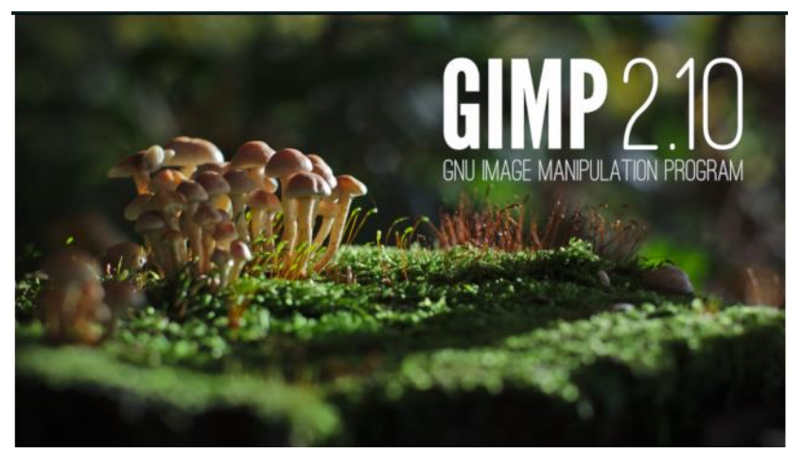
Herramientas a utilizar

Slide 9
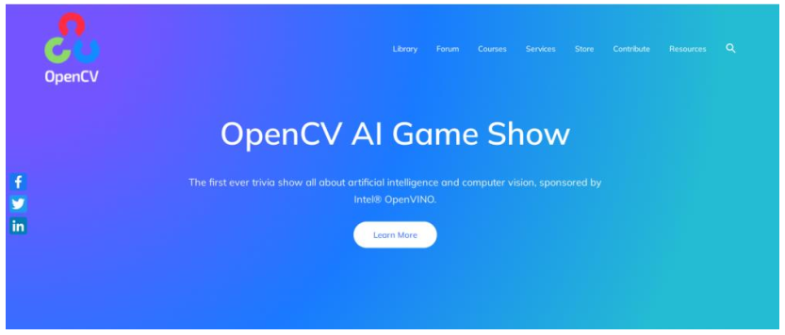
Herramientas, continuación

Slide 10
Ciclo de vida de los datos
Comprobación de la autenticidad de imágenes digitales

Slide 11
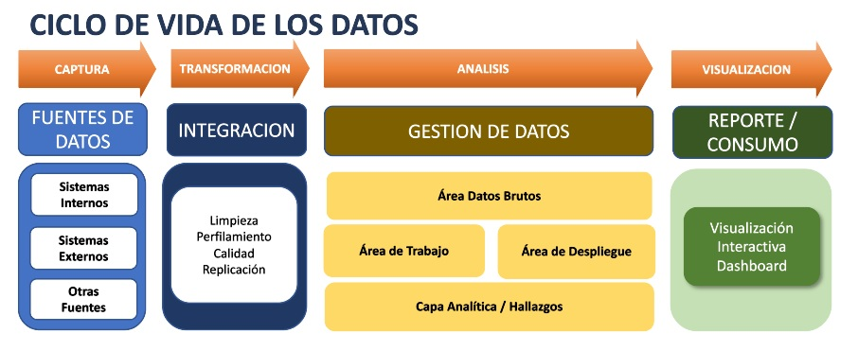

Slide 12
Captura y obtención de datos
Se podrían conseguir imágenes alteradas para poder aplicar los algoritmos que se estén aplicando y ver su efectividad para su análisis y a partir de ahí abordar algo nuevo.

Slide 13
Seguridad, transmisión y almacenamiento
Se podrían almacenar y transmitir con total seguridad, si así fuera el caso. Se podría utilizar contraseña segura para el acceso a bases de datos si la información así lo requiriera.

Slide 14
Trabajo y Gestión
La información se podría compartir a través un Drive común, donde las personas involucradas puedan ver los avances que se están realizando y seguir trabajando

Slide 15
Análisis y explotación de los datos
Aquí se trabaja sobre la base de datos compartida. Se aplicarán las técnicas necesarias para conocer la veracidad de la información proporcionada y se aplicará exploración de datos, si fuera el caso. Aquí se empezaría a generar otra base de datos elaborada por los integrantes, donde se mostraría todos los procesos aplicados hasta llegar a su solución

Slide 16
Fuentes de información
[1] Anushree U. Tembe1, Supriya S. Thombre. (08 ABRIL 2017). Copy-Paste Forgery Detection in Digital Image Forensic. IJSRSET, 3, 495-500.
[2] CENDEJAS-VALDEZ, José Luis , ACUÑA-LÓPEZ, Miguel Ángel , CORTESMORALES, Griselda, BOLAÑOS-JIMÉNEZ, Gerardo. (Junio 2017). El uso de modelos y metodologías de minería de datos para la inteligencia de negocios . Revista de Sistemas Computacionales y TIC’s, Vol.3 No.8, 54-63.
[3] Jorge Romero. (11 de junio 2019). Metodologías de Minería de Datos. 20 de febrero de 2022, de © 2021 JorgeRomero.net Sitio web: https://jorgeromero.net/metodologias-de-mineriade-datos/
[4] León, E. (s.f.) Minería de Datos. https://disi.unal.edu.co/~eleonguz/cursos/md/presentaciones/Sesion5_Metodolo gias.pdf
[5] Molina, J.M., López, J. y García, H., (2006). Técnicas de análisis de datos. http://matema.ujaen.es/jnavas/web_recursos/archivos/weka%20master%20recur sos%20naturales/apuntesAD.pdf

